Slide 1
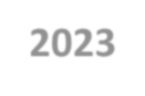
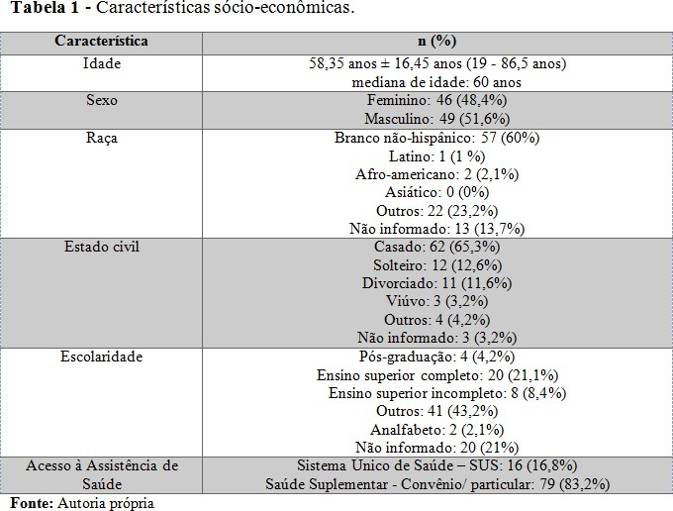
PACIENTES ONCO-HEMATOLÓGICOS COM INFECÇÃO POR COVID-19: PERFIL EPIDEMIOLÓGICO E FATORES DE RISCO
Encontro de Ciência e Inovação 2023
P. L. Filgueiras; C. L. S. Pires; H. L. A. Sales Filho; V. A. Bovolenta; J.Sapelli; A. C. Cordeiro; J. Schmidt Filho; M. V. Batista.
INTRODUÇÃO OBJETIVO RESULTADOS E CONCLUSÃO
Em março de 2020, a Organização Mundial de Saúde declarou status de pandemia à doença por SARS-CoV-2 (COVID- 19). Pacientes com neoplasias hematológicas são considerados de alto risco para infecções ameaçadoras à vida devido à
Identificar os subgrupos de maior risco para COVID-19, dentre os pacientes oncohematológicos, e determinar os fatores de risco relacionados a maior probabilidade de evolução para desfecho desfavorável
A Idade média ao diagnóstico foi de 58,4 anos. Quanto ao gênero, 51,6% (49) masculino e 48,4% (46) do sexo feminino. As comorbidades mais prevalentes foram Hipertensão (37,9%), Diabetes Mellitus (21%) e Dislipidemia (13,7%). A média de IMC foi de 26,7 mg/m². Quanto ao tabagismo: 74,7% (71) nunca fumaram, 14,7% (14) eram ex-tabagistas e 3,2% (3) tabagistas ativos. Dos que fumaram, a média foi de 27 maços-anos. As neoplasias oncohematológicas mais comuns foram os Linfomas não Hodgkin 41,1% (39), seguido por Mieloma Múltiplo 20%
(19). Dos pacientes, 25,3% (24) realizaram TMO, sendo 17 autológos, 6 alogênicos haploidênticos e 1 alogênico
deficiência imunológica da própria patologia e aos tratamentos imunossupressores, que incluem quimioterapia sistêmica, terapias com drogas-alvo e transplante de medula óssea (TMO). As infecções podem determinar a piora de um desfecho clínico e encurtar a expectativa de vida desses pacientes. Adquirir conhecimento sobre o comportamento da COVID-19 nessa população especial e diversa permitirá selecionar as melhores estratégias para o enfrentamento do COVID-19 e suas variantes.
MÉTODOS
Estudo observacional retrospectivo com análise de fatores de risco para a desfechos desfavoráveis: óbito e comorbidades. Foram elencados 95 adultos portadores de neoplasia hematológica, inclusive submetidos a TMO autólogo ou alogênico, atendidos no período de março de 2020 a novembro de 2022, no A. C. Camargo Cancer Center com COVID-19 confirmado por PCR-RT.
aparentado idêntico. Destes, 23 foram condicionamento mieloablativo ou de intensidade reduzida e 1 não mieloablativo. A Suplementação de Oxigênio foi necessária para 41% (39) dos pacientes, destes 46% (18) precisaram de ventilação mecânica. Na nossa população, a admissão em UTI foi de 26,3% (25) e a mortalidade foi de 27,4% (26).
Informações adicionais serão necessárias para análise de fatores de risco e proteção associados a esse vírus. A análise dessas informações clínicas auxiliará na adoção de medidas preventivas e terapêuticas disponíveis conforme as individualidades desse grupo heterogêneo.
Subtipo de Neoplasia Hematológica
50,0%
Número de pacientes
45,0%
40,0%
35,0%
30,0%
25,0%
20,0%
15,0%
10,0%
5,0%
0,0%
Leucemias Aguda e
Leucemia Crônica
Linfoma de
Linfomas não-
Mieloma
Outros
Referências:
World Health Organization – WHO (2020). WHO announces COVID-19 outbreak a pandemic. (Accessed: May 30, 2022)
Pagano L, Salmanton-García J, Marchesi F, et al. COVID-19 infection in adult patients with hematological malignancies: a European Hematology Association Survey (EPICOVIDEHA). J Hematol Oncol. 2021;14(1):168. Published 2021 Oct 14. doi:10.1186/s13045-021-01177-0
 | SMD | (LMC, LLC) | Hodgkin | Hodgkin | Múltiplo
 | 8,4% | 15,8% | 7,4% | 41,1% | 20,0% | 7,4%
 | 12,0% | 12,0% | 0,0% | 44,0% | 32,0% | 0,0%
 | 11,5% | 15,4% | 0,0% | 46,2% | 26,9% | 0,0%
Total
UTI
Óbitos
Gráfico 1 – Frequência do subtipo de Neoplasia Hematológicas na amostra, nas admissões em UTI e nos óbitos.

